Slide 1
Lab Seminar
Intelligent Information Processing Lab
2022.10.27
202240130 Yunsang Joo

Slide 2
Abstract
하악 제 3 대구치(M3)와 하치조신경(IAN)의 근접 정도는 제 3 대구치를 제거한 후 신경 손상 및 후속 감각 장애의 발생 위험 요소다. 신경 손상 가능도는 M3와 IAN이 겹친 정도에 따라 낮음, 중간, 높음으로 분류할 수 있다. 딥러닝을 활용하여 신경 손상 가능도를 자동 진단하는 연구가 꾸준히 진행되고 있다.
기존 연구는 구강 안면 이미지에서 탐지 모델을 사용하여 관심 영역(RoI)를 추출하고 분류 모델을 사용하여 신경 손상 가능도를 낮음, 중간, 높음으로 분류한다. 이 방식은 RoI를 추출한 상태에서도 분류 모델의 결과가 나오기 전까지 신경 손상 가능도를 알 수 없다. 또한 탐지 모델 뿐만 아니라 분류 모델의 높은 성능을 요구하는 문제가 있다.(2-stage)
본 연구는 분할 모델을 사용하여 M3와 IAN을 각각 분할하고 OpenCV와 탐색 알고리즘을 사용해 신경 손상 가능도를 직접 분류한다.
정의된 신경 손상 가능도 분류 기준으로 M3와 IAN의 겹치는 픽셀 수와 분할된 신경의 개수를 측정하여 분류한다.
이 방식은 분할 모델의 높은 성능을 요구하지만, 분할된 이미지의 품질이 높을수록 별도의 분류 모델없이 높은 분류 성능을 기대할 수 있다.

Slide 3
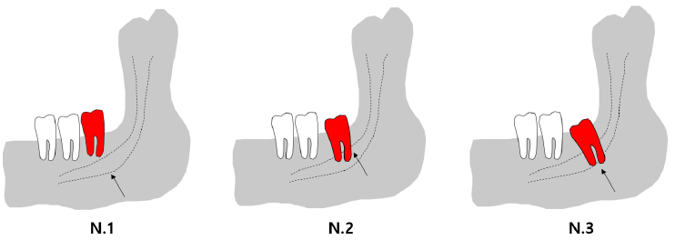
Introduction
신경 손상(IAN Injury)은 제 3 대구치 발치 후에 발생하는 합병증으로 하악에서 여러 감각 이상을 유발한다.
IAN Injury Likelihood는 M3와 IAN의 관계를 통해 예측할 수 있으며 제3대구치와 신경이 접촉해 있을 때 신경 손상의 가능성이 높다.
N.1(low): M3가 IAN에 닿지 않을 때
N.2(medium): M3가 IAN의 한 라인과 닿을 때
N.3(high): M3가 IAN의 두 라인과 닿을 때

Slide 4
Introduction
1) 비트 연산의 AND 연산을 통해 M3와 IAN의 중복 픽셀을 계산한다.
2) BFS(Breadth First Search)를 사용하여 IAN의 개수를 계산한다.
1)과 2)의 결과와 아래의 조건을 사용하여 신경 손상 가능도를 분류한다.
Ex) Image size = (1056, 512)
Overlapped_pixel : 4000, n_divided_IAN : 2 ➔ N.3
Overlapped_pixel : 0, n_divided_IAN : 1 ➔ N.1
Overlapped_pixel : 4000, n_divided_IAN : 1 ➔ N.2
pseudo code
n_overlapped_pixel
n_divided_IAN
IF n_overlapped_pixel == 0 THEN
state = N.1
ELSE
IF n_divided_IAN == 1 THEN
state = N.2
ELSE
state = N.3

Slide 5
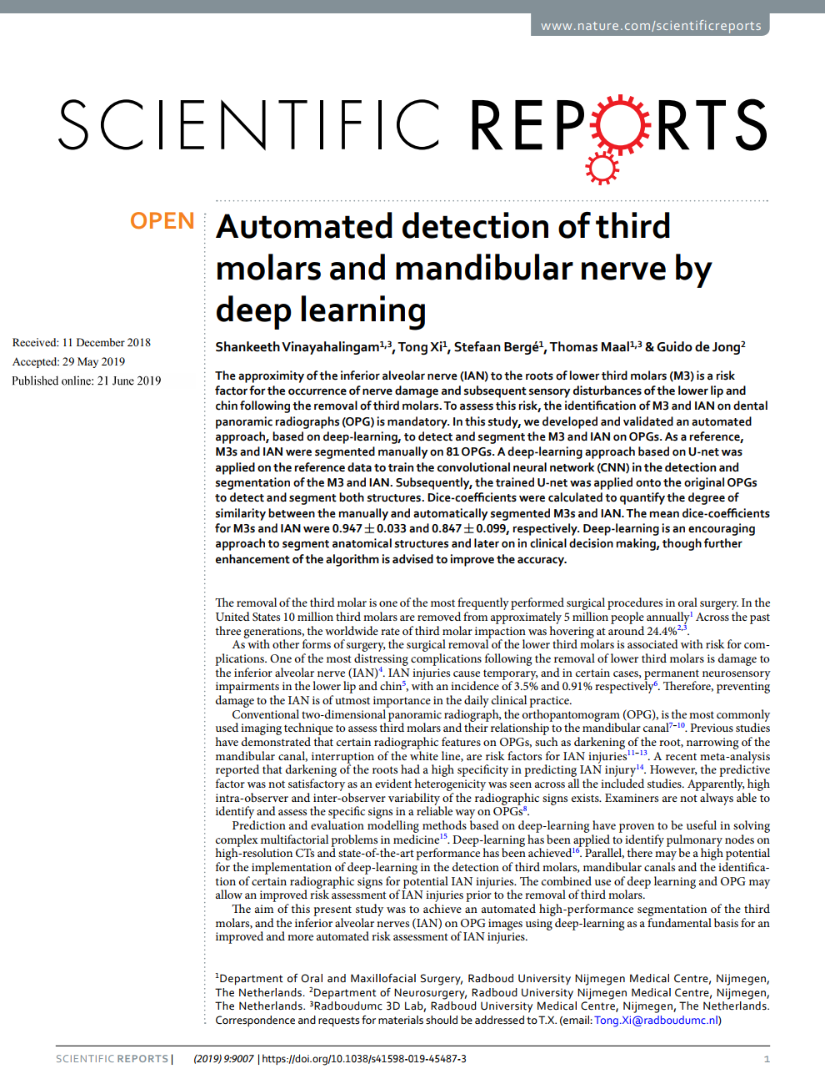
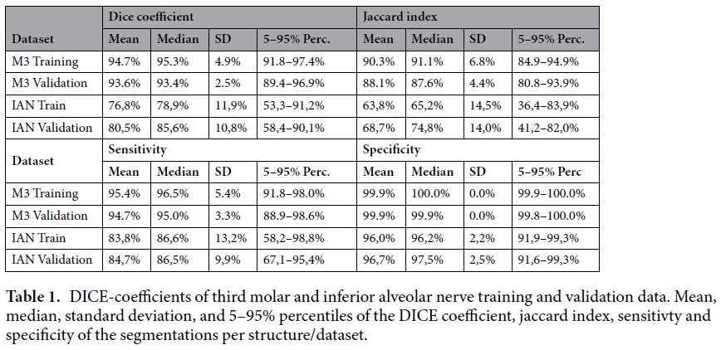
Relative Works
Title : Automated detection of third molars and mandibular nerve by deep learning
Accepted : 29 May 2019
Journal : SCIENTIFIC REPORTS
Dental panoramic radiographs(OPG)에서 M3 및 IAN을 감지하고 분할하기 위해 딥러닝 기반 자동화 접근 방식을 개발하고 검증하였다.
2개의 입력 이미지를 사용하는 Multi-input Unet을 개발하였다.
U-net 기반 딥러닝 접근 방식을 적용하여 M3 및 IAN을 탐지 및 분할한다.
M3 및 IAN의 평균 dice-coefficients는 각각 0.947 ± 0.033 및 0.847 ± 0.099

Slide 6
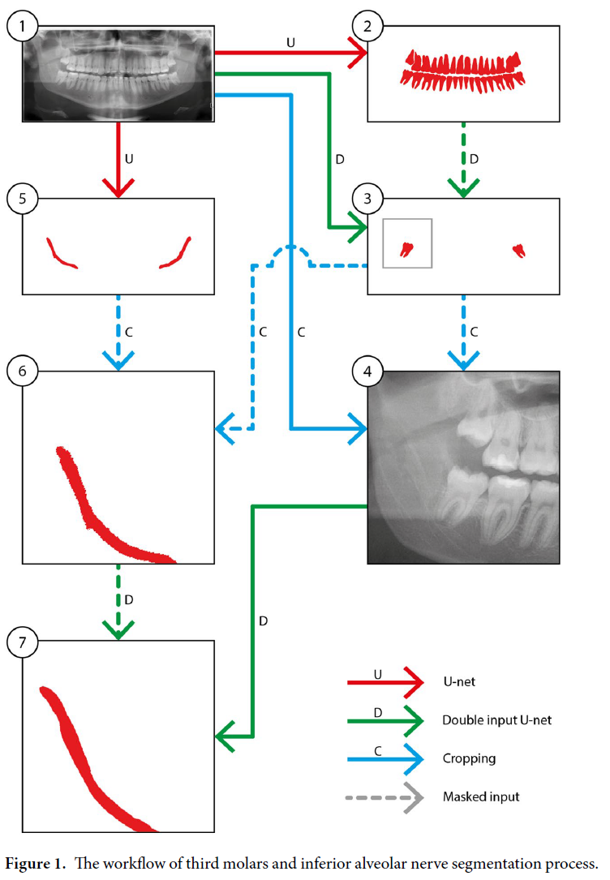
Relative Works
Title : Automated detection of third molars and mandibular nerve by deep learning
Step 1: 크기를 표준화하고 대비 향상이 적용된 데이터 준비
Step 2: 전체 치열 검출
Step 3: 하부 M3 검출
Step 4: 감지된 M3를 사용하여 automated crop
Step 5: IAN을 대략 추출
Step 6: 4단계의 M3 주변의 영역은 5단계에서 얻은 분할에도 취해져서 crop된 IAN 생성
Step 7: 4단계와 6단계에서 정제된 IAN 감지
이러한 단계를 통해 전체 치열(2단계), 격리된 M3(3단계), 추가 분석에 사용될 격리된 IAN(7단계)이 생성됨

Slide 7
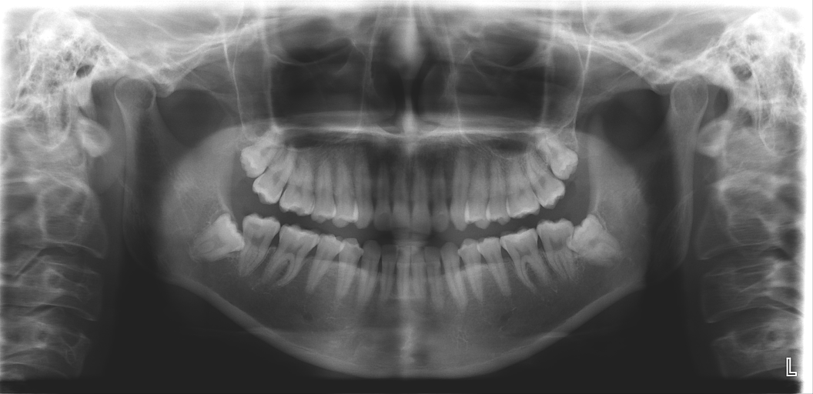
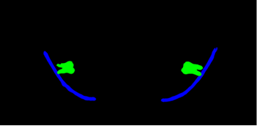
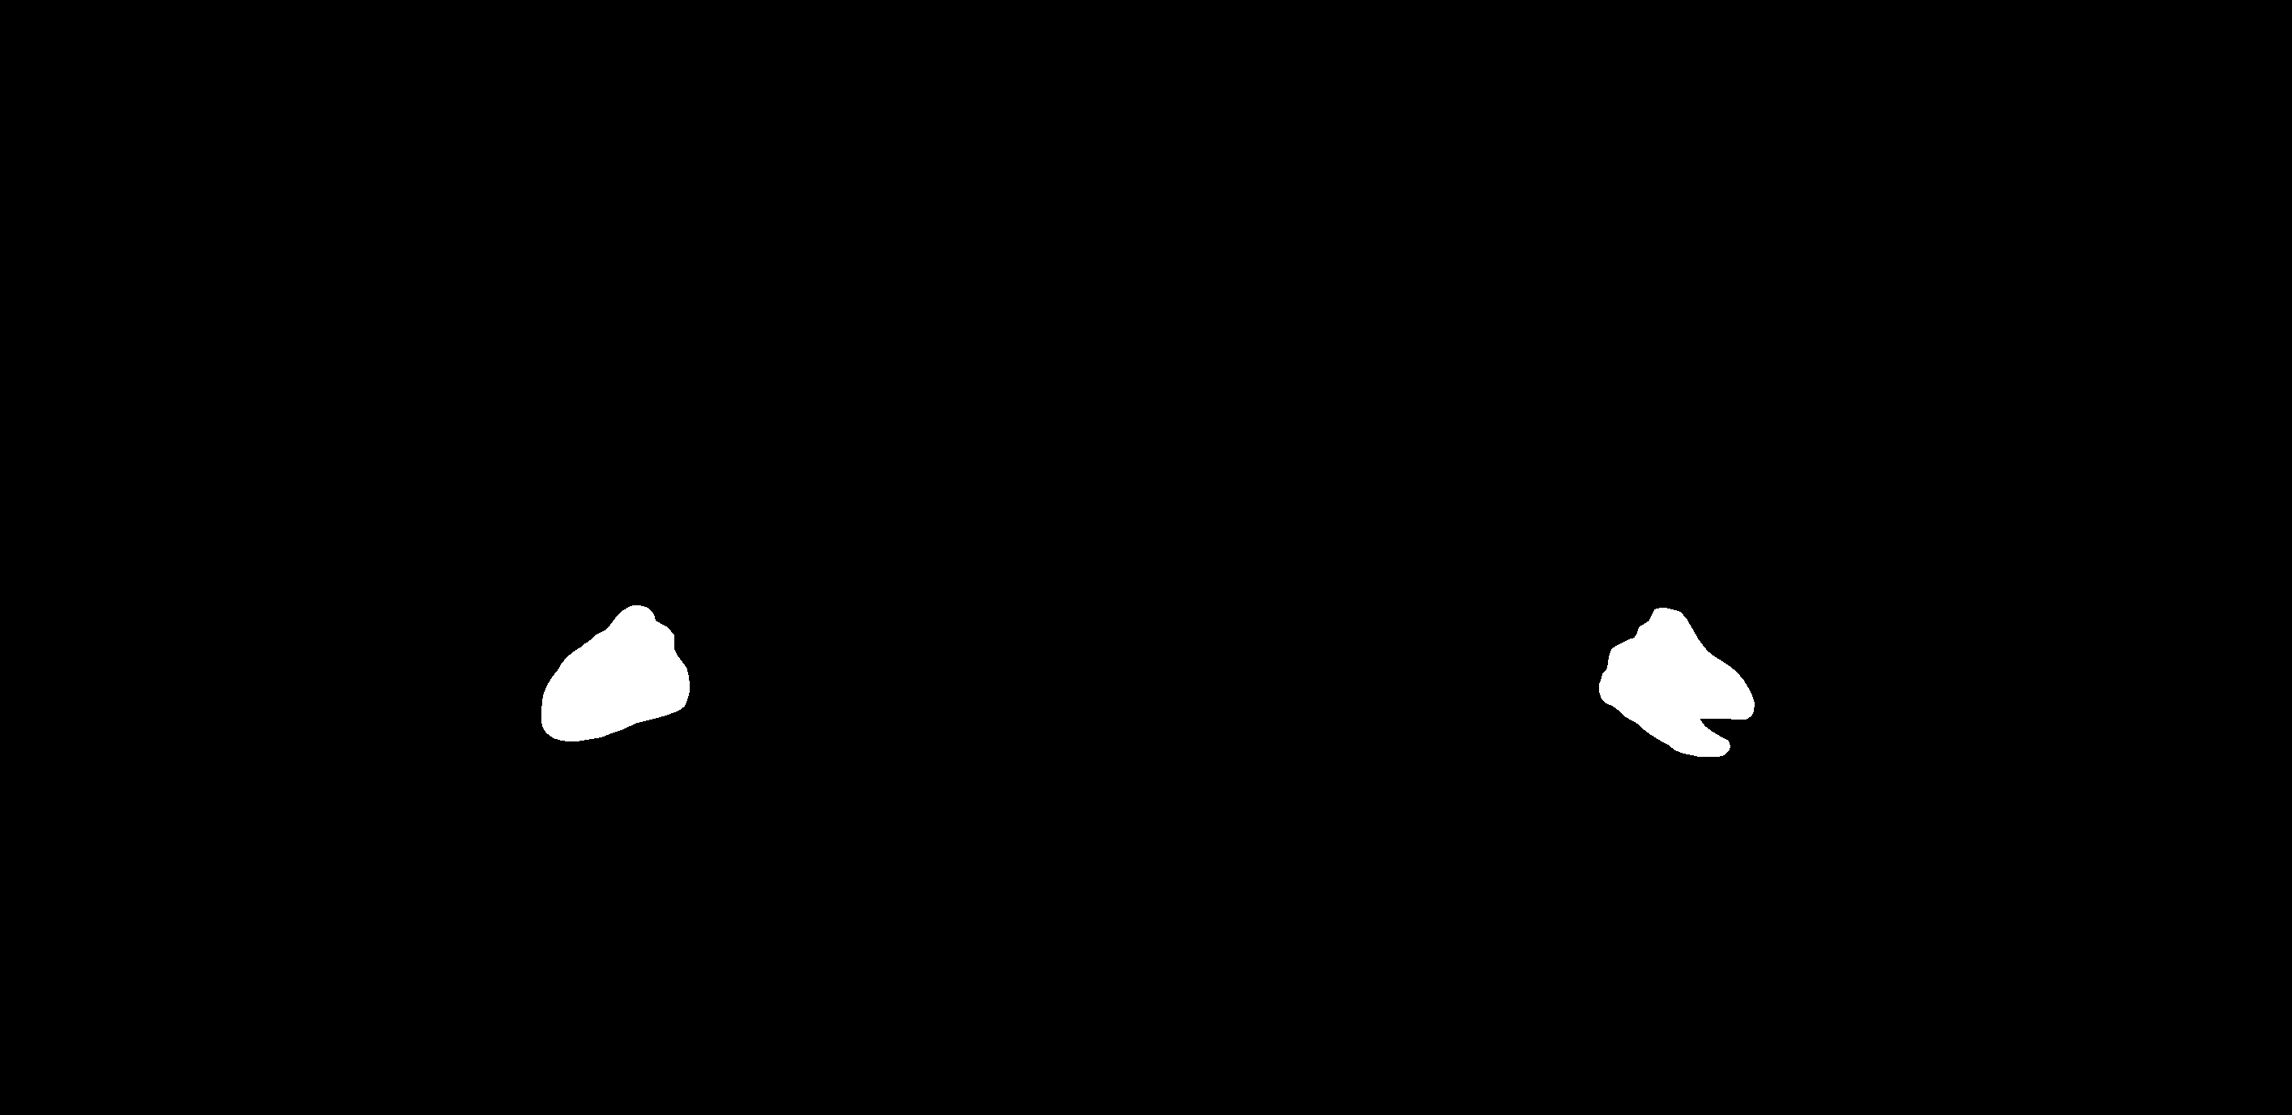
Method
분할 모델은 Unet, attention Unet, TransUNet, Segformer을 사용한다.
Step 1 : 학습에 사용될 이미지를 동일한 크기로 resize(1056,512)한다.
Step 2 : IAN을 분할하는 모델을 학습하고 마스킹 이미지를 생성한다.
Step 3 : M3를 분할하는 모델을 학습시키고 마스킹 이미지를 생성한다.
Step 4 : 두 마스킹 이미지를 합쳐 좌우로 분리한다.
Step 5 : 알고리즘과 기준에 맞게 신경 손상 가능도를 분류한다.
Data set
Image size : (1056, 512)
Image, Mask_M3, Mask_IAN
Total : 5155
Train : 4125
Valid : 515
Test : 515
Step 5
Step 2
N.2
Step 1
Step 4
Step 3
N.2
Step 5

Slide 8
Experiment
Test images : 515장
Number of M3 : 883개
Number of N1 : 165개
Number of N2 : 608개
Number of N3 : 110개
Number of Empty : 126개
Task Model | Segmentation (Dice Score) |  | Classification (Accuracy)
 | M3 | IAN
Unet | 0.9145 | 0.7915 | 0.7667
Attention Unet
TransUnet | 0.9230 | 0.7002
Segformer

Slide 9
E-mail : jus1915@gachon.ac.kr

